Slide 1
УПРАВЛЕНИЕ ОБРАЗОВАНИЯ ГОРОДА КУЗНЕЦКА.
Муниципальное бюджетное дошкольное образовательное учреждение
детский сад № 7 города Кузнецка
442539, Пензенская область, город Кузнецк,
улица Железнодорожная, дом № 1 В
т. (8-841-57) 7-18-93
e-mаil: douds-7@mail.ru
Мастер-класс
«Использование наглядных пособий при ознакомлении
детей среднего дошкольного возраста с правилами этикета»
Подготовила
воспитатель Карташова Е.А.
Кузнецк, 2022 г

Slide 2
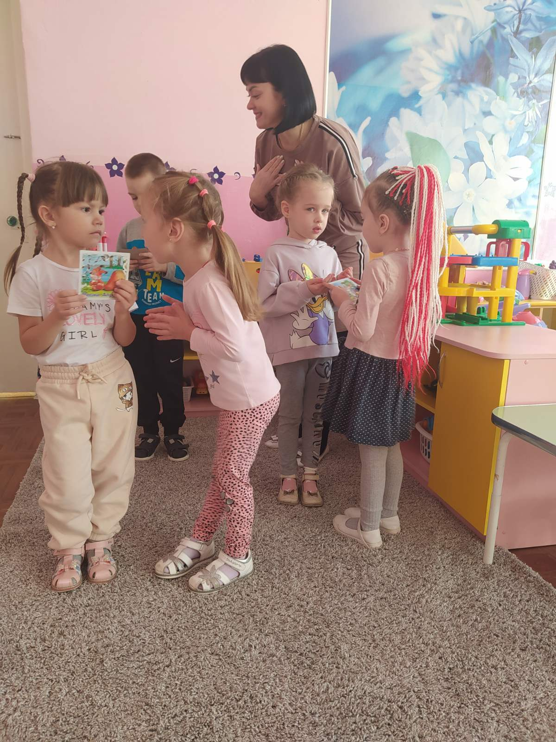
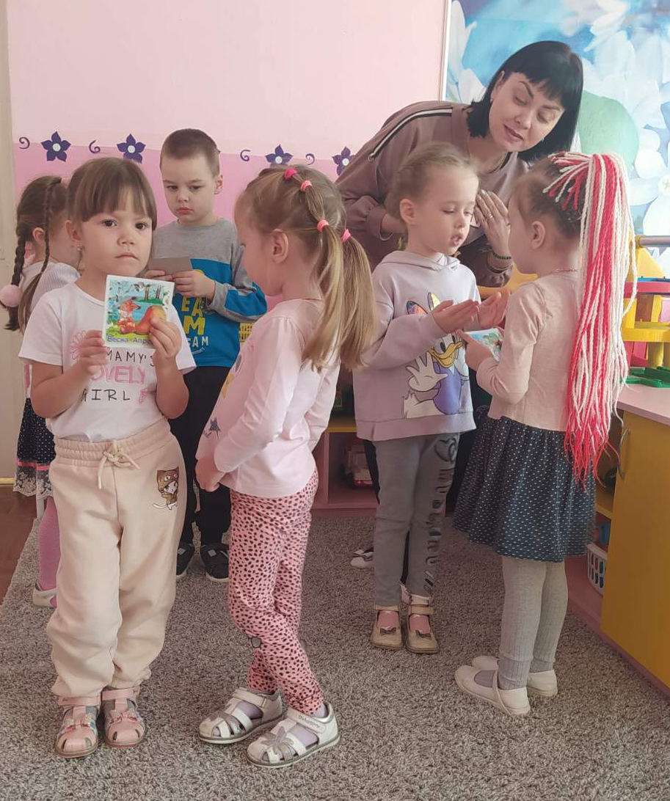
«Лучшее знакомство»
Задача:
Побуждать детей использовать в речи различные формы выражения вежливости

Slide 3
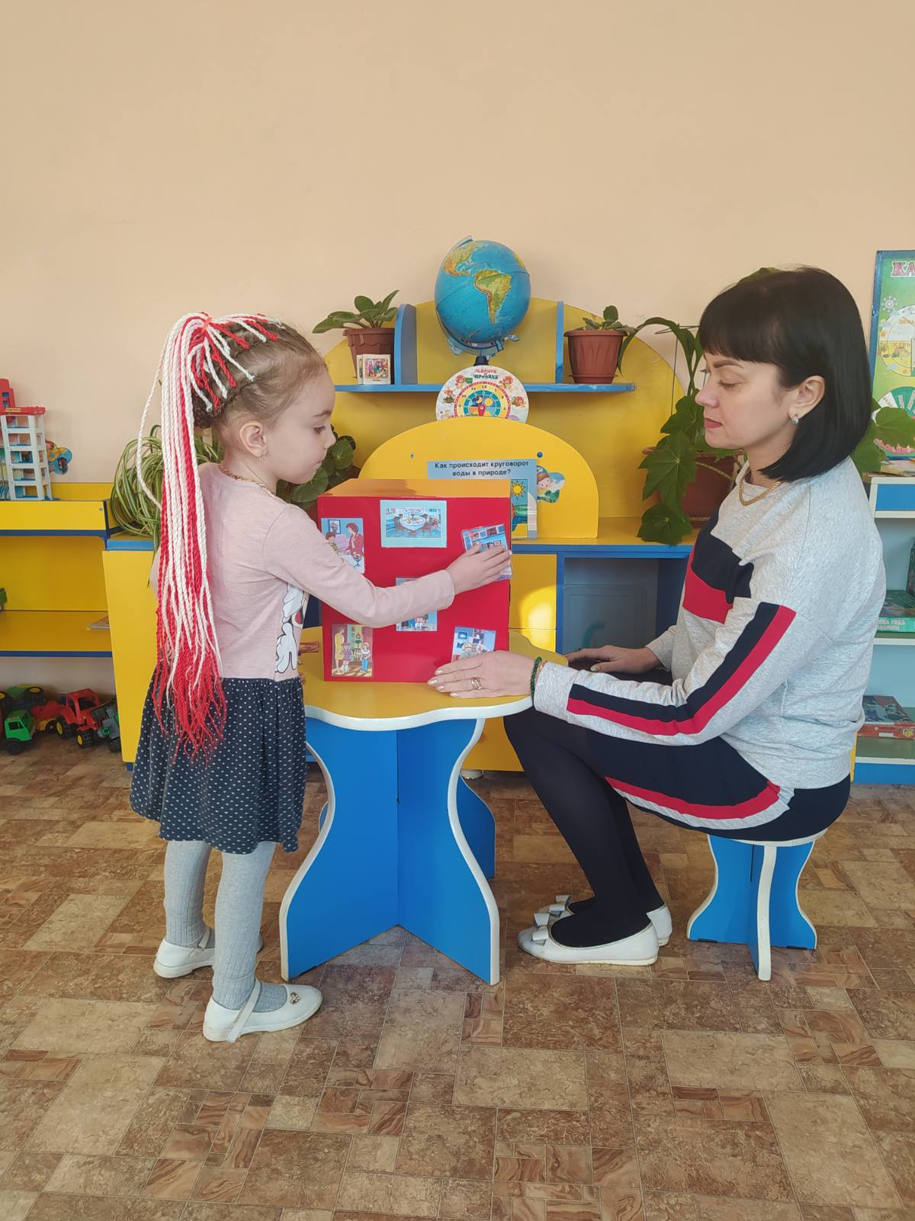
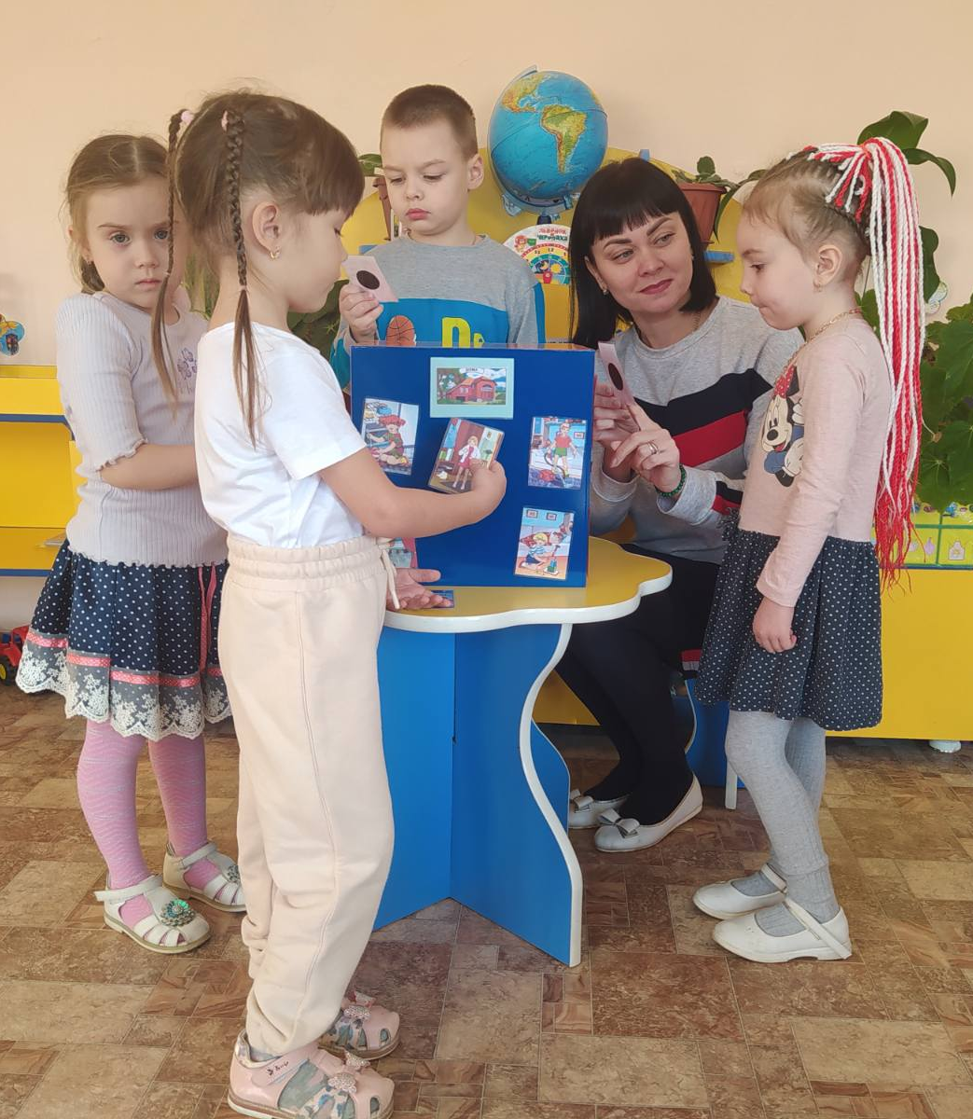
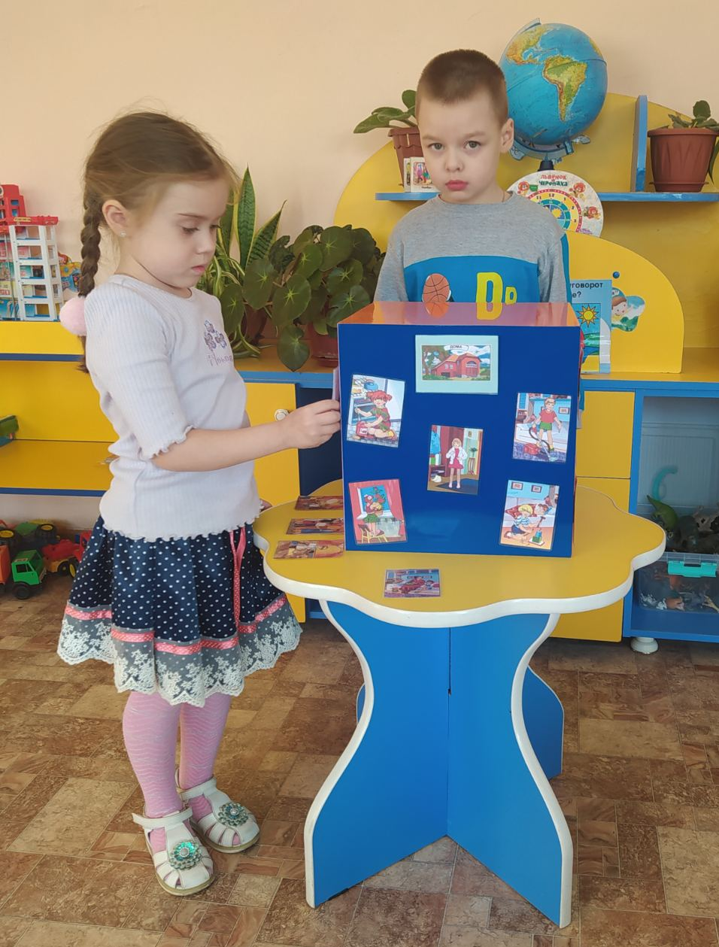
«Удивительный куб»
Задача:
Закреплять основные правила поведения в общественных местах и дома

Slide 4
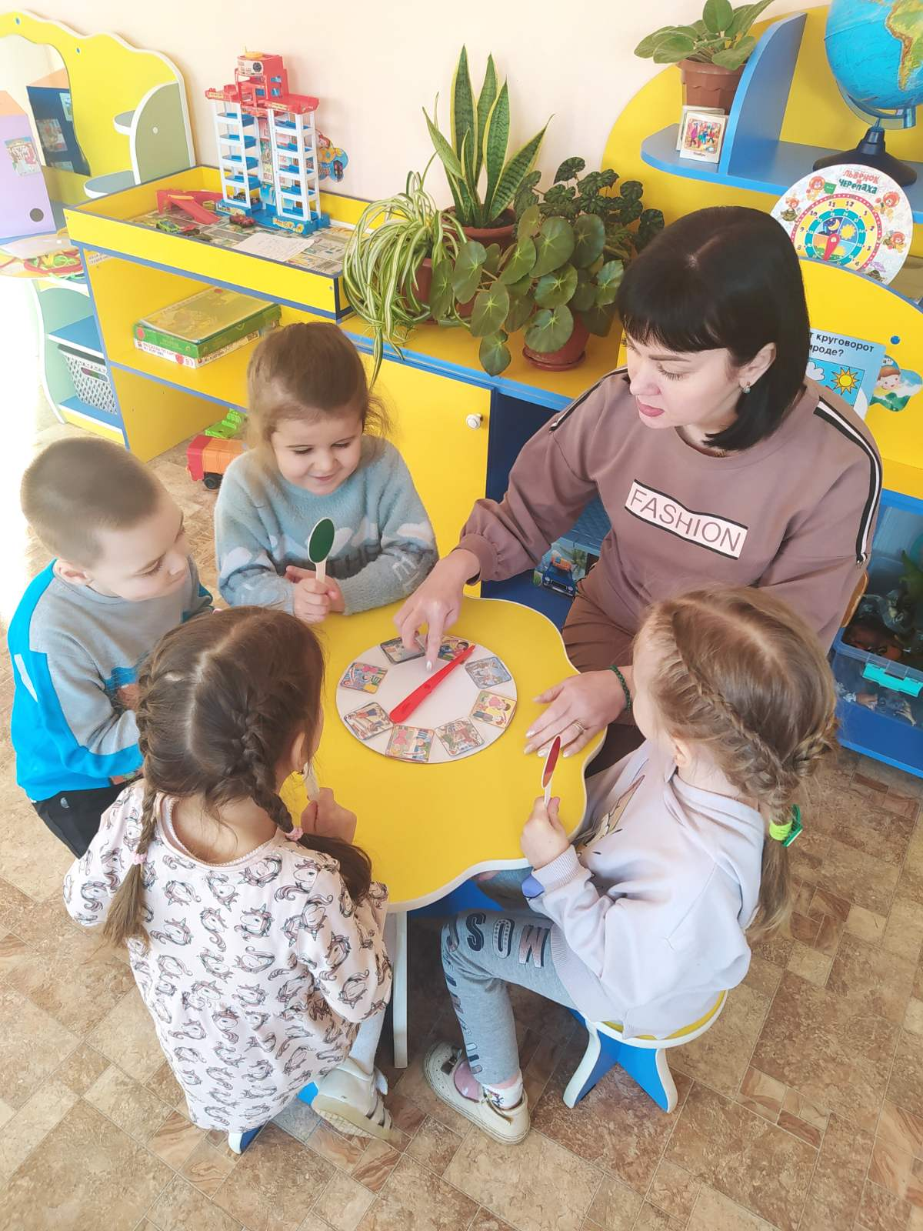
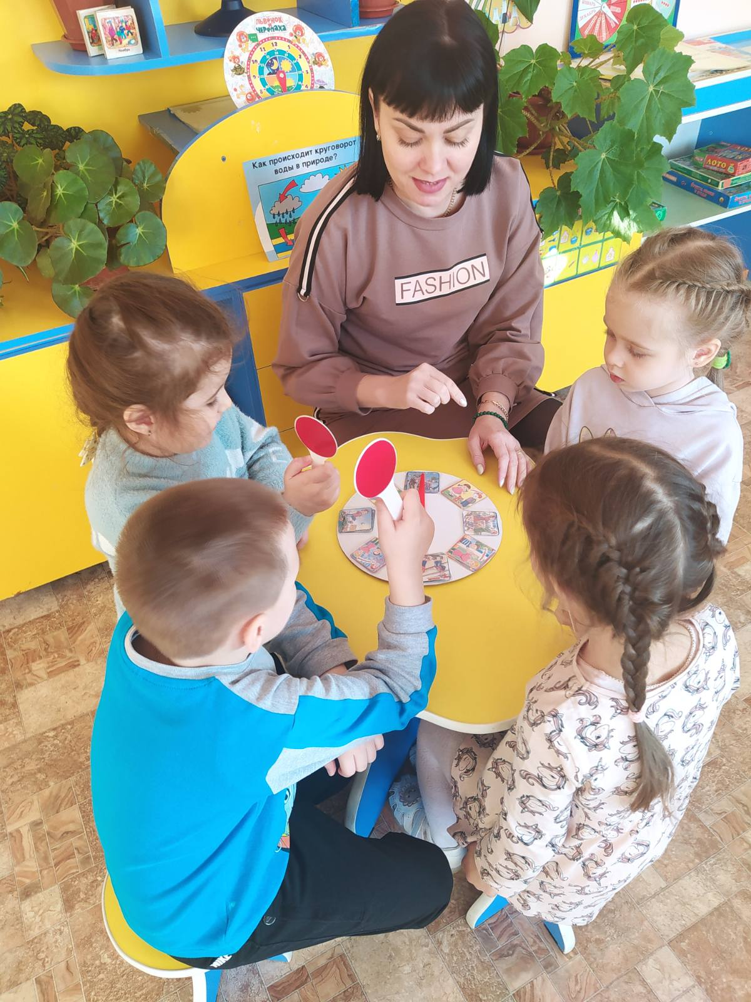
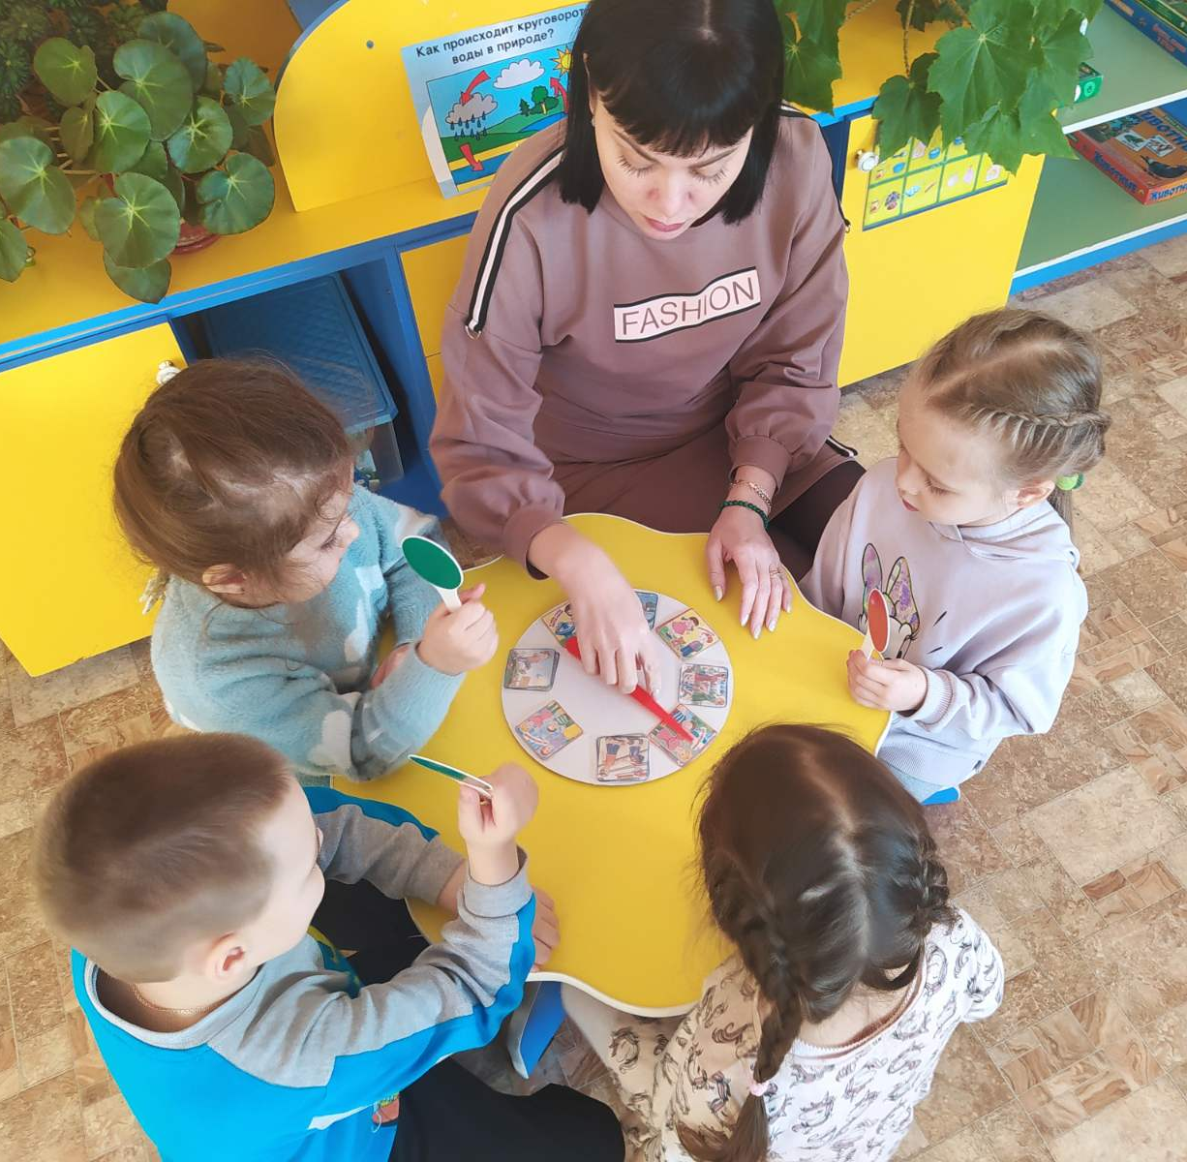
«Волшебный круг»
Задача:
Закреплять знания о правилах поведения в обществе

Slide 5
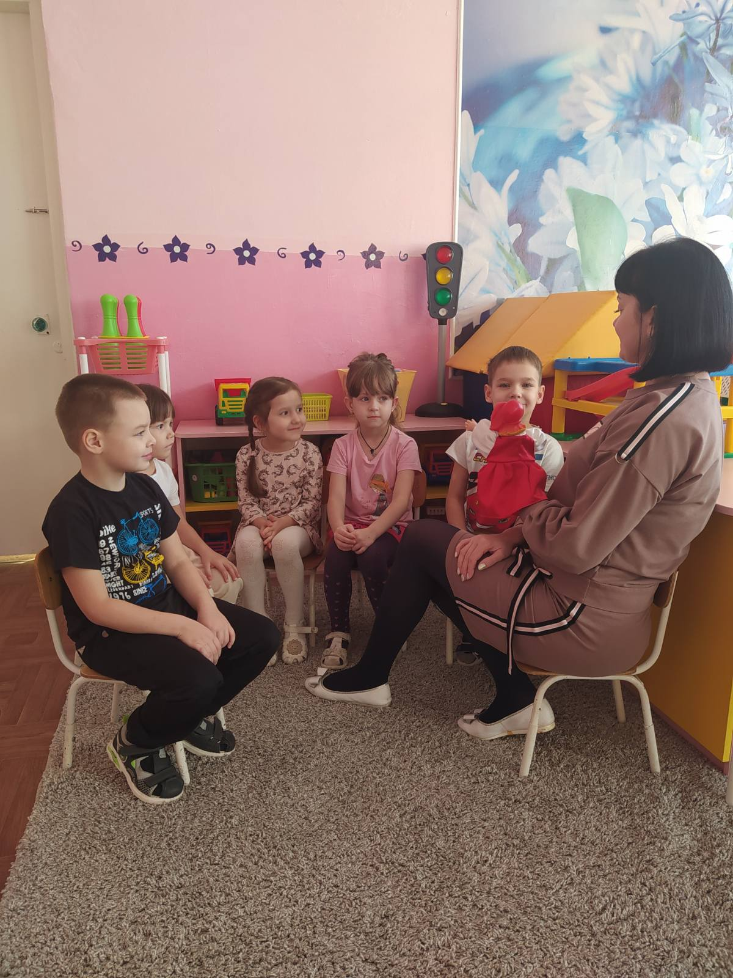
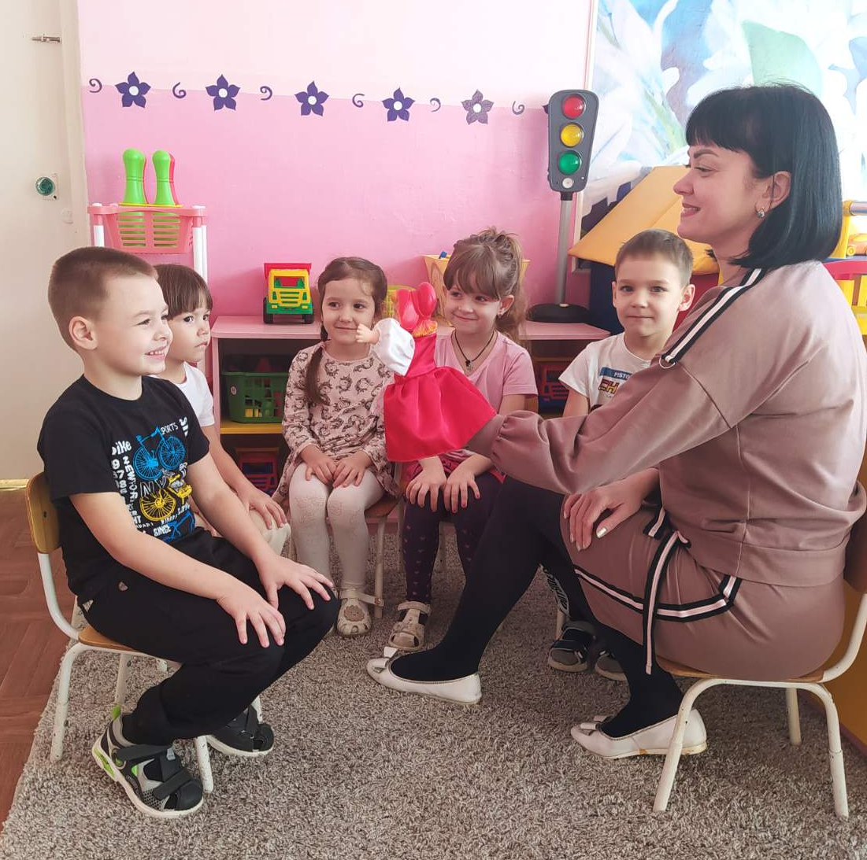
«Веселые переглядки»
Задача:
Продолжать знакомить детей с правилами искусства нравиться людям

Slide 6
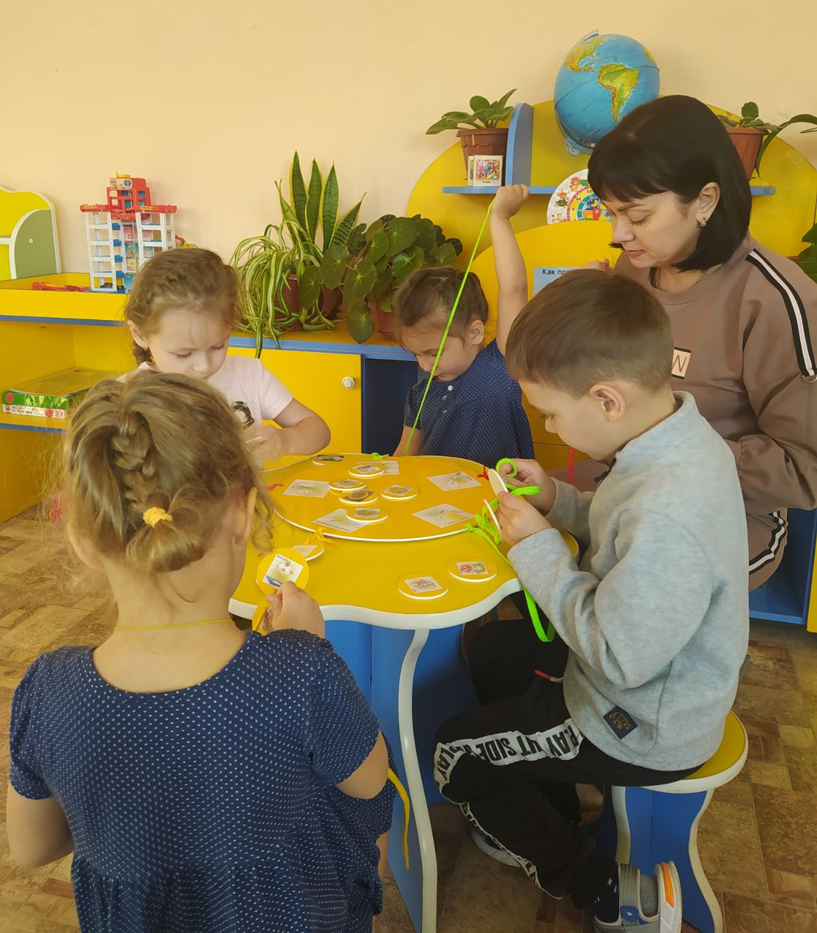
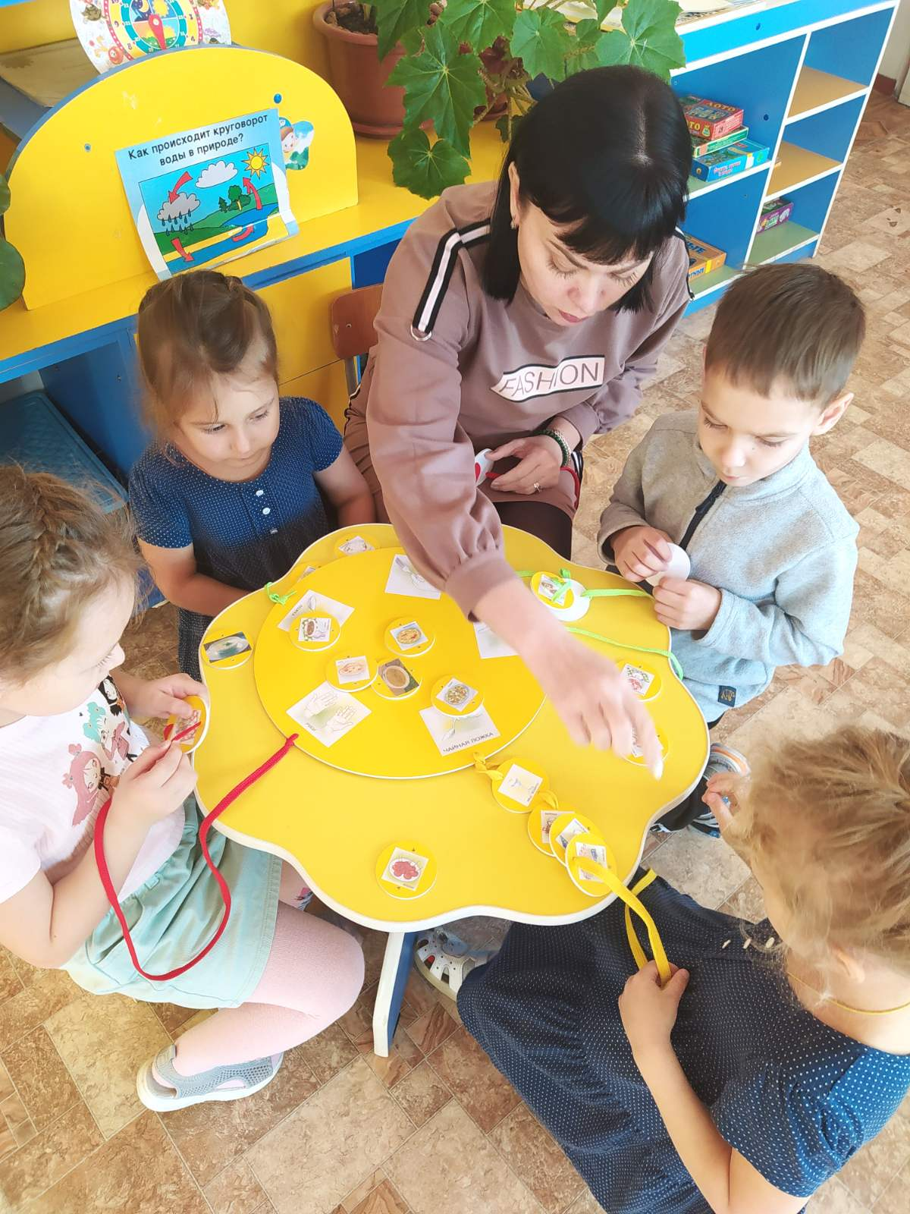
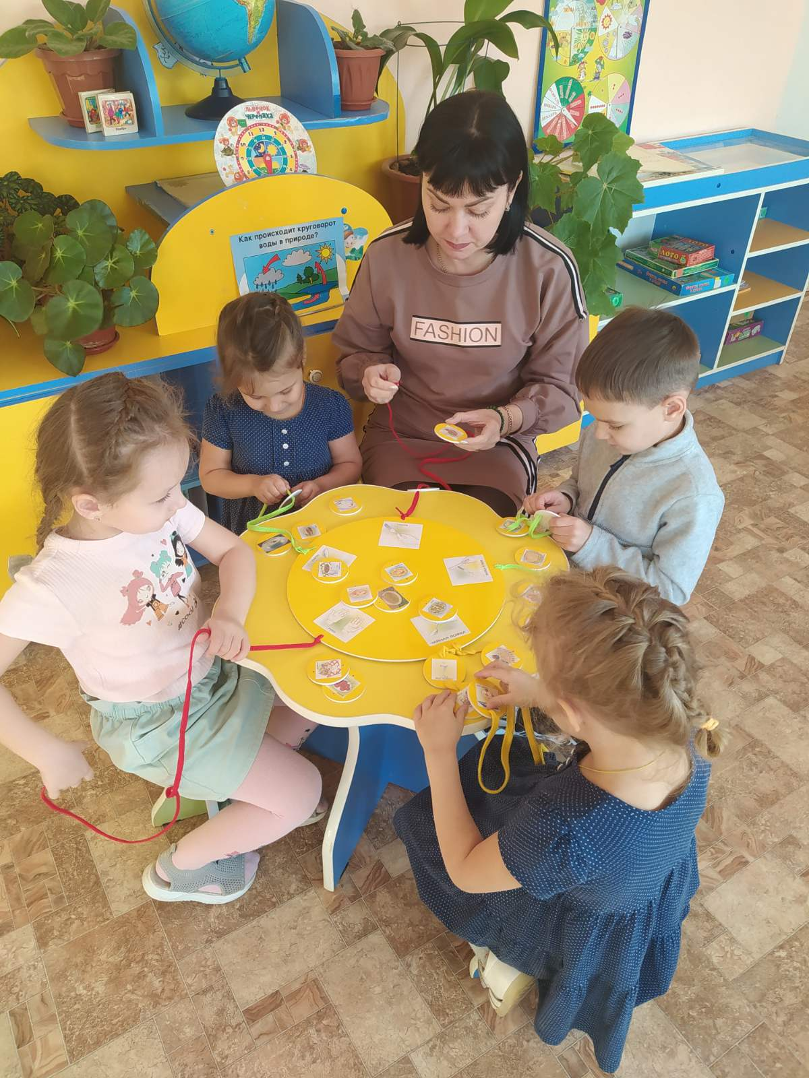
«Что чем едят?»
Задача:
Закреплять умение называть знакомую посуду, соотносить ее с тем, для чего она предназначена. Упражнять в применении правил столового этикета.

Slide 7
УПРАВЛЕНИЕ ОБРАЗОВАНИЯ ГОРОДА КУЗНЕЦКА.
Муниципальное бюджетное дошкольное образовательное учреждение
детский сад № 7 города Кузнецка
442539, Пензенская область, город Кузнецк,
улица Железнодорожная, дом № 1 В
т. (8-841-57) 7-18-93
e-mаil: douds-7@mail.ru
Мастер-класс
«Использование наглядных пособий при ознакомлении
детей среднего дошкольного возраста с правилами этикета»
Подготовила
воспитатель Карташова Е.А.
Кузнецк, 2022 г

